Slide 1
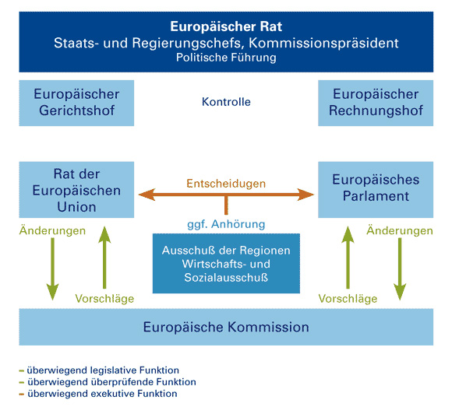

Slide 2


Slide 3
Die Kommission
politisches Leitorgan der EU
besteht aus 27 Kommissaren/innen – jeweils einer/e aus einem Mitgliedsstaat
hat Initiativrecht für Gesetzgebungsverfahren
„Hüterin der Verträge“
kann Vertragsverletzungsverfahren gegen MS verhängen
https://www.youtube.com/watch?v=mE1rnOi8AFc&feature=youtu.be
Infos/offizielle Seite: https://ec.europa.eu/info/index_de

Slide 4
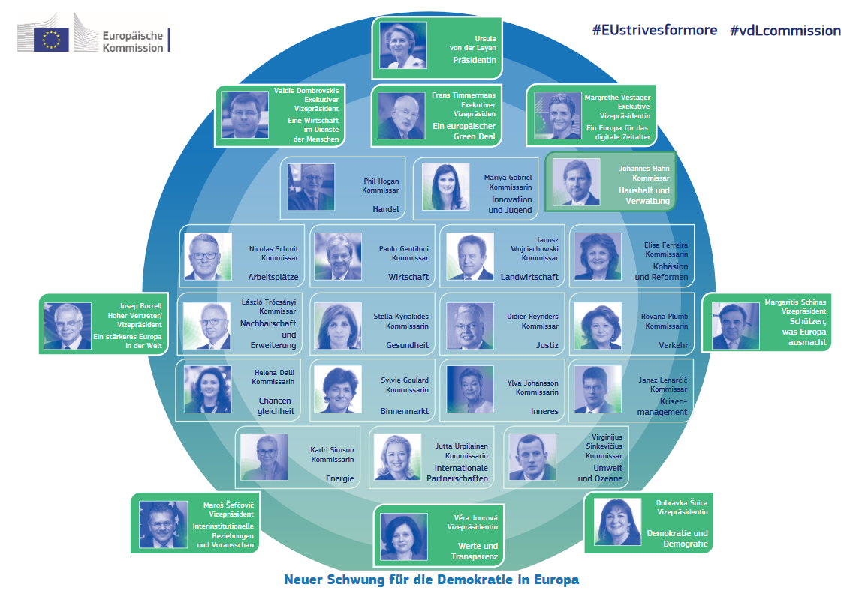

Slide 5


Slide 6
Europäisches Parlament
Präsident: David Sassoli
derzeit 750 Sitze (nach Brexit 705)
gleichberechtigter Gesetzgeber gemeinsam mit dem Rat
mittelbares Initiativrecht (gem. Art 225 AEUV)
Haushaltsbefugnis gemeinsam mit dem Rat
Beratung und Kontrollfunktion
Wahl von Funktionsträgern
https://www.youtube.com/watch?v=bt84q2CBTPw&feature=youtu.be
Infos/Offizielle Seite: https://europarl.europa.eu/portal/de

Slide 7
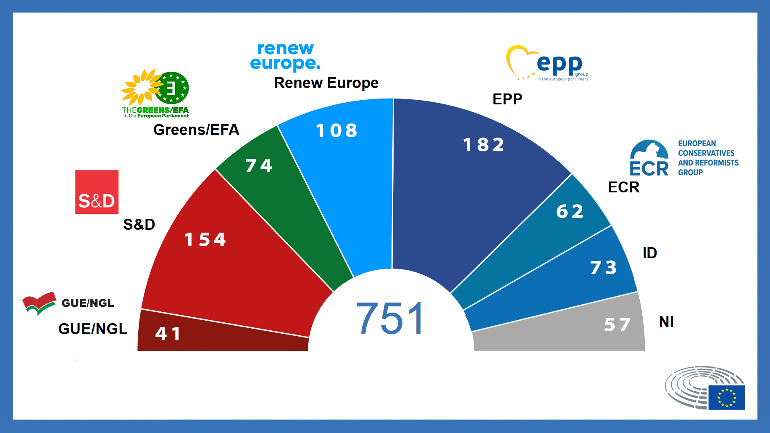

Slide 8


Slide 9
Rat der EU
setzt sich aus Ministern der Mitgliedsstaaten zusammen
Ratspräsidentschaft wechselt halbjährlich zwischen den Mitgliedsstaaten
übt gemeinsam mit dem Parlament die Rechtssetzung der EU aus
https://www.youtube.com/watch?v=RKPE3vWGJb0&feature=youtu.be
Infos/offizielle Seite:https://www.consilium.europa.eu/de/council-eu/

Slide 10


Slide 11
Europäischer Rat
setzt sich aus Staats und Regierungschefs der Mitgliedsstaaten zusammen
nicht an der Rechtssetzung beteiligt
Bestimmung der allgemeinen politischen Zielvorstellungen und Prioritäten der EU
trifft mindestens 2x im Halbjahr zusammen
Infos/offizielle Seite: https://www.consilium.europa.eu/de/european-council/

Slide 12

Europäischer Gerichtshof

Slide 13
Gerichtshof
ein Richter / Mitgliedsstaat
müssen im MS die für die höchsten richterlichen Ämter erforderlichen Voraussetzungen erfüllen
von den Regierungen der MS im gegenseitigen Einvernehmen auf 6 Jahre ernannt
große Kammer (15 Richter): wenn vom MS oder beteiligten Organ beantragt; besonders schweres Verfahren / besonders wichtige Rechtssache
Plenum: zB bei Amtsenthebung von Mitgliedern der KOM
kleinen Kammern von 3 oder 5 Richtern
11 Generalanwälte

Slide 14
Gerichtshof
Klage wegen Vertragsverletzung
  geg. MS
Vorabentscheidungsverfahren
Nichtigkeitsklage
  geg. eine Handlung eines Organs, Einrichtung oder sonstige Stelle der Union
Klagen eines MS gegen Parlament oder Rat
Untätigkeitsklage
Infos/offizielle Seite:https://curia.europa.eu/jcms/jcms/j_6/de/

Slide 15
Gericht
seit 2019 2 Richter / MS
Kammern von 3 oder 5 Richtern
Klagen natürlicher / juristischer Personen geg. Handlung von Organen, Einrichtungen oder sonstige Stellen der EU
MS geg. Kommission
MS geg. Rat wegen Maßnahmen im Bereich Beihilfen, handelspolitische Schutzmaßnahmen
Schadenersatz von Organgen
Klagen im Bereich geistiges Eigentum
Rechtsstreitigkeiten zwischen Organen der EU und ihrem Personal (Arbeitsbeziehung und Sozialversicherung)

Slide 16

Europäischer Auswärtiger Dienst (EAD)

Slide 17
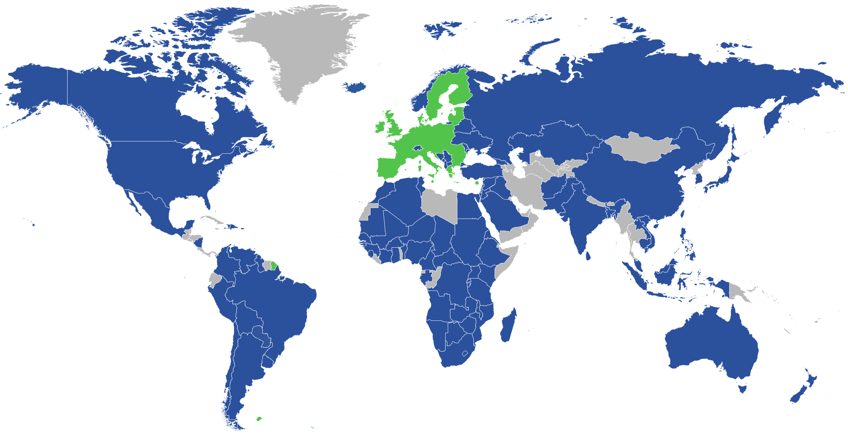

Slide 18
Hoher Vertreter der Europäischen Union für die Außen- und Sicherheitspolitik: Josep Borrell
pflegt die Beziehungen zur übrigen Welt
setzt Außen- und Sicherheitspolitik der EU um
gegründet 2011, Sitz Brüssel
Friedensbildung durch politische, wirtschaftliche und praktische Unterstützung
Entwicklungshilfe, humanitäre Hilfe
Klimaschutz und Schutz der Menschenrechte
in Brüssel: Experten vom Rat der EU, der Kommission und von den diplomatischen Diensten der EU-Länder
weltweit: ein Netz von „EU-Botschaften“
https://youtu.be/ih1cS6CAbwY
Infos/offizielle Seite: https://eeas.europa.eu/headquarters/headquarters-homepage/area/geo_de

